Slide 1

Chi usufruisce di un servizio sa che lo si può apprezzare solo ad esperienza conclusa mentre durante la fase di scelta bisogna più che altro fidarsi. Poiché la buona riuscita di un servizio, come una Vacanza Studio dipende da numerosi fattori, talvolta anche imprevedibili, L’astrolabio non chiede una fiducia ad occhi chiusi, ma dichiara pubblicamente i principi ai quali tutta la sua organizzazione deve attenersi in ogni azione, quei valori per cui siamo apprezzati da più di quarant’anni:
• Trasparenza: operiamo affinché ogni promessa, fatta a famiglie, studenti e Capigruppo, sia chiara, comprensibile e venga mantenuta.
• Cooperazione: ci adoperiamo con ogni mezzo perché l’esperienza del singolo ragazzo sia proficua e trascorra serena. I nostri storici Capigruppo, gli Italian Coordinators e l’esperto Staff delle scuole in loco, sono deputati ad essere sempre presenti per garantire la perfetta riuscita della Vacanza Studio.
• Sicurezza: ci impegniamo a garantire un’esperienza di viaggio tranquilla, priva di rischi prevedibili, supportando Capigruppo e studenti nella gestione e risoluzione degli eventuali imprevisti.
• Cultura: proponiamo corsi riconosciuti, perché da sempre diamo la massima importanza alla didattica e alla preparazione culturale e linguistica dei Docenti.

Slide 2
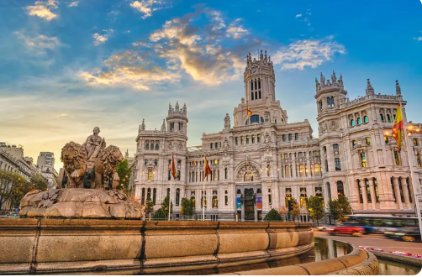
MADRID - CARLOS V EDUCATION 2026
Madrid è la vivace capitale della Spagna, conosciuta per la sua ricca offerta culturale, la gastronomia, l’arte e la vita notturna.
Ospita musei di fama mondiale come il Prado e il Reina Sofía, ma anche caratteristici quartieri storici come La Latina e Malasaña, eleganti piazze come Puerta del Sol e Plaza Mayor, mercati tradizionali. e ampi parchi.
E’ la meta ideale per chi cerca arte, storia, divertimento e autenticità in un’unica città ed unisce storia e modernità con un’energia unica.

Slide 3
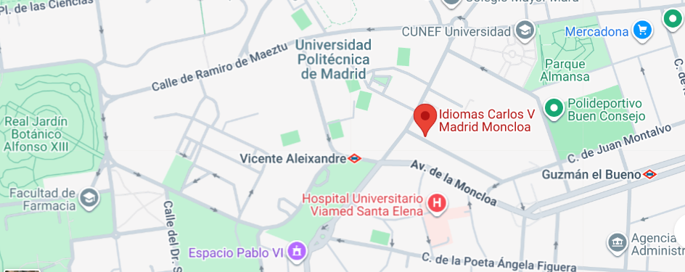
LA SCUOLA:
La nostra scuola, la Carlos V Education, si trova nella zona di Moncloa. E’ dotata di aule moderne e di tutti i mezzi tecnici e audiovisivi necessari per garantire un insegnamento linguistico di qualità

Slide 4
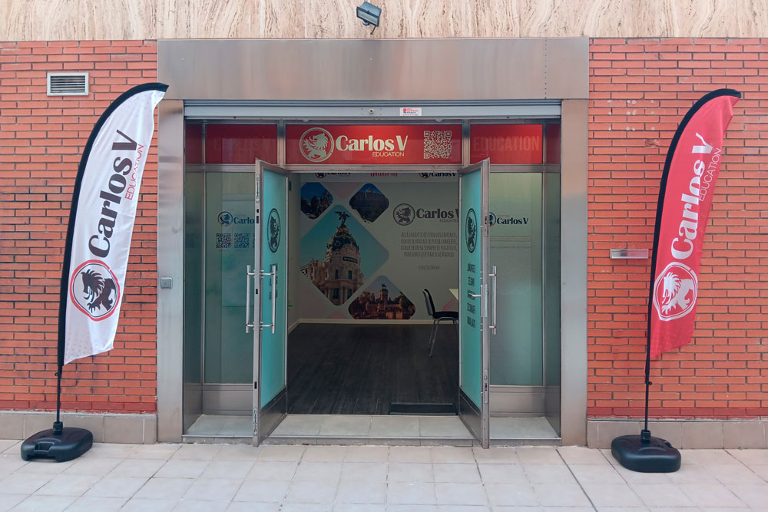
.
ETÀ: 13 – 18 anni
SISTEMAZIONE: Residenza
DATE DI PARTENZA: 3 – 17 luglio 2026
DURATA: 15 giorni/14 notti
.

Slide 5
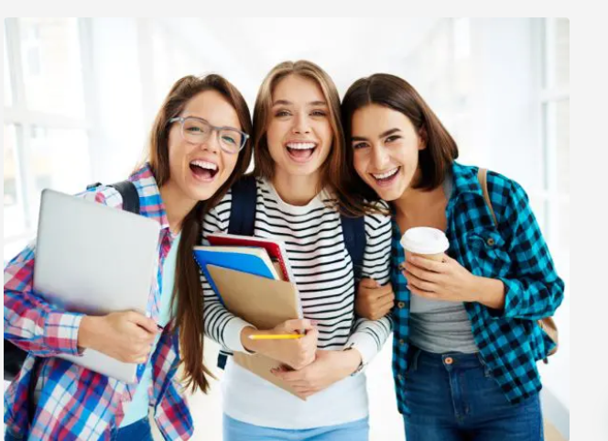
SISTEMAZIONE E TRATTAMENTO:
La sistemazione prevede camere singole con bagno privato, all’interno di una residenza a breve distanza a piedi dalla scuola.
Trattamento di pensione completa con colazione e cena in residenza e pranzo a scuola. Packed lunches durante le gite di un’intera giornata incluse nel programma.

Slide 6
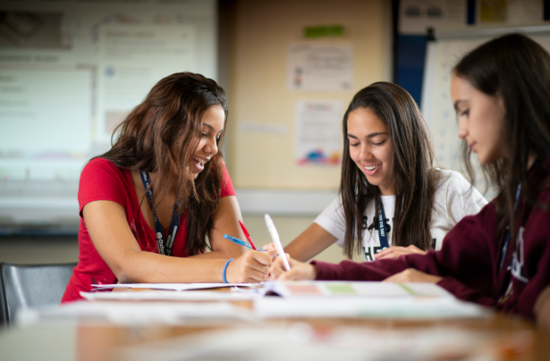
DIDATTICA:
SCUOLA: Carlos V Education
15 ore di lezione a settimana
CORSO GENERAL: spagnolo
A corso completato verrà rilasciato l’attestato di frequenza.

Slide 7
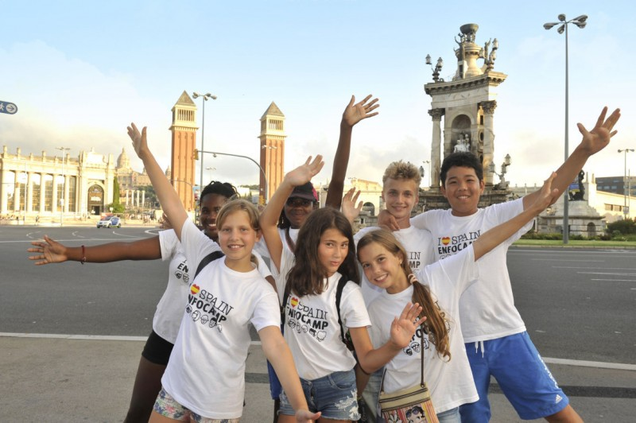

GITE:
Le escursioni costituiscono uno strumento didattico formidabile: si esplorano nuove realtà, si visitano luoghi di interesse e s’impara moltissimo sulla storia, le tradizioni, usi e costumi locali.
2 gite di un’intera giornata una a Toledo e una a Alcalà de Henares
8 uscite di mezza giornata in città
4 uscite serali in città
Nella quota è inoltre incluso l’abbonamento ai mezzi pubblici
Le gite potrebbero subire lievi variazioni prima della partenza. Il programma definitivo verrà consegnato ai Capigruppo all’arrivo.

Slide 8
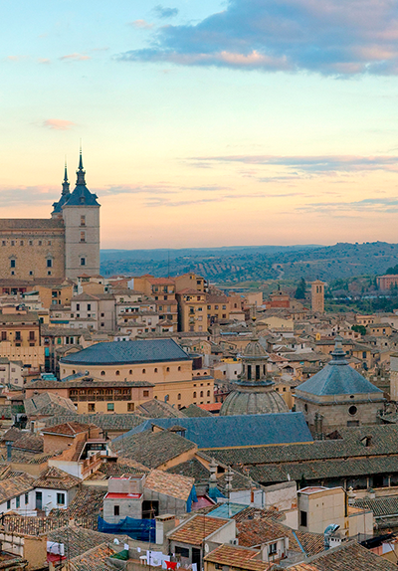
Toledo, antica capitale della Spagna, è una città affascinante situata su una collina a pochi chilometri da Madrid. Conosciuta come la "città delle tre culture" per la storica convivenza di cristiani, ebrei e musulmani, Toledo offre un ricco patrimonio artistico e architettonico.
Passeggiando tra le sue stradine medievali, si possono ammirare monumenti straordinari come la Cattedrale gotica, l’Alcázar, le sinagoghe sefardite e le moschee moresche. La città è anche famosa per le opere del pittore El Greco, la cui influenza è visibile in molti musei e chiese locali.
Circondata da mura e dal fiume Tago, Toledo è una tappa imperdibile per chi cerca storia, arte e un’atmosfera senza tempo.

Slide 9
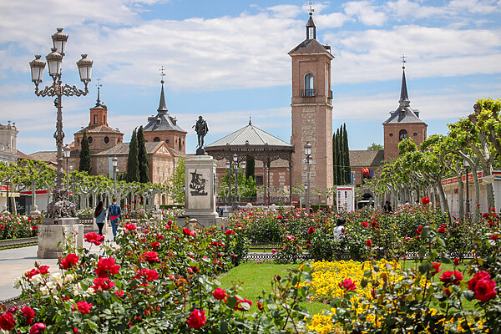
Alcalà de Henares
E’ una vivace cittadina situata a 35 km da Madrid. E’ prevista una interessante visita guidata del suo centro storico, ricco di edifici rinascimentali e barocchi, dichiarato patrimonio dell’Umanità dall’UNESCO, con ingresso alla casa di Miguel de Cervantes, autore di Don Chisciotte, alla storica Universidad de Alcalá e al rettorato.

Slide 10

MADRID - CARLOS V EDUCATION 2026
QUOTA BASE
PACCHETTO 14 NOTTI | € 2.600
SUPPLEMENTO OBBLIGATORIO
PACCHETTO “All Inclusive – ZERO SORPRESE! “ | € 800
SUPPLEMENTI FACOLTATIVI
GARANZIA NO RISK (dopo 1 novembre) | € 200
ASSICURAZIONE INTEGRATIVA (dopo 1 novembre) | € 120

Slide 11

COME ISCRIVERSI
ISCRIVITI SUBITO
- Compila con precisione e in tutte le sue parti la Domanda d’Iscrizione online, che troverai nel nostro sito www.lastrolabio.it, cliccando nella home page la sezione “PRENOTA”.
- Per finalizzare l’iscrizione di una Vacanza Studio, versa il relativo acconto, al quale dovrai sommare gli importi degli eventuali Supplementi Facoltativi richiesti in fase di prenotazione.

Slide 12
OFFERTE SPECIALI
🎉 EARLY BOOKING 🎉
Dal 25 settembre al 31 ottobre 2025 Vantaggi esclusivi per chi prenota in questa fase, per un valore totale di €600:
💸 Sconto di €100 sulla quota di partecipazione
🌍 Assicurazione Integrativa (valore € 120) – in omaggio
🛡️ Garanzia No Risk (valore di € 200) – in omaggio
🇬🇧 Corso online di inglese con Joe English (valore € 130) – in omaggio
🔄 Cambio corso/destinazione/data (valore € 50) – gratuito se comunicato entro il 31/03/2026

Slide 13
OFFERTE SPECIALI
⭐ PRIMA OFFERTA SPECIALE⭐
Dal 1° novembre al 23 dicembre 2025
Vantaggi esclusivi per chi prenota in questa fase, per un valore totale di €230:
💸 Sconto di €50 sulla quota di partecipazione
🇬🇧 Corso online di inglese con Joe English (valore €130) – in omaggio
🔄 Cambio corso/destinazione/data (valore €50) – gratuito se comunicato entro il 31/03/2026

Slide 14
OFFERTE SPECIALI
🌟 SECONDA OFFERTA SPECIALE 🌟
Dal 24 dicembre 2025 al 28 febbraio 2026
Vantaggi esclusivi per chi prenota in questa fase, per un valore totale di €180:
🇬🇧 Corso online di inglese con Joe English (valore €130) – in omaggio
🔄 Cambio corso/destinazione/data (valore €50) – gratuito se comunicato entro il 31/03/2026

Slide 15


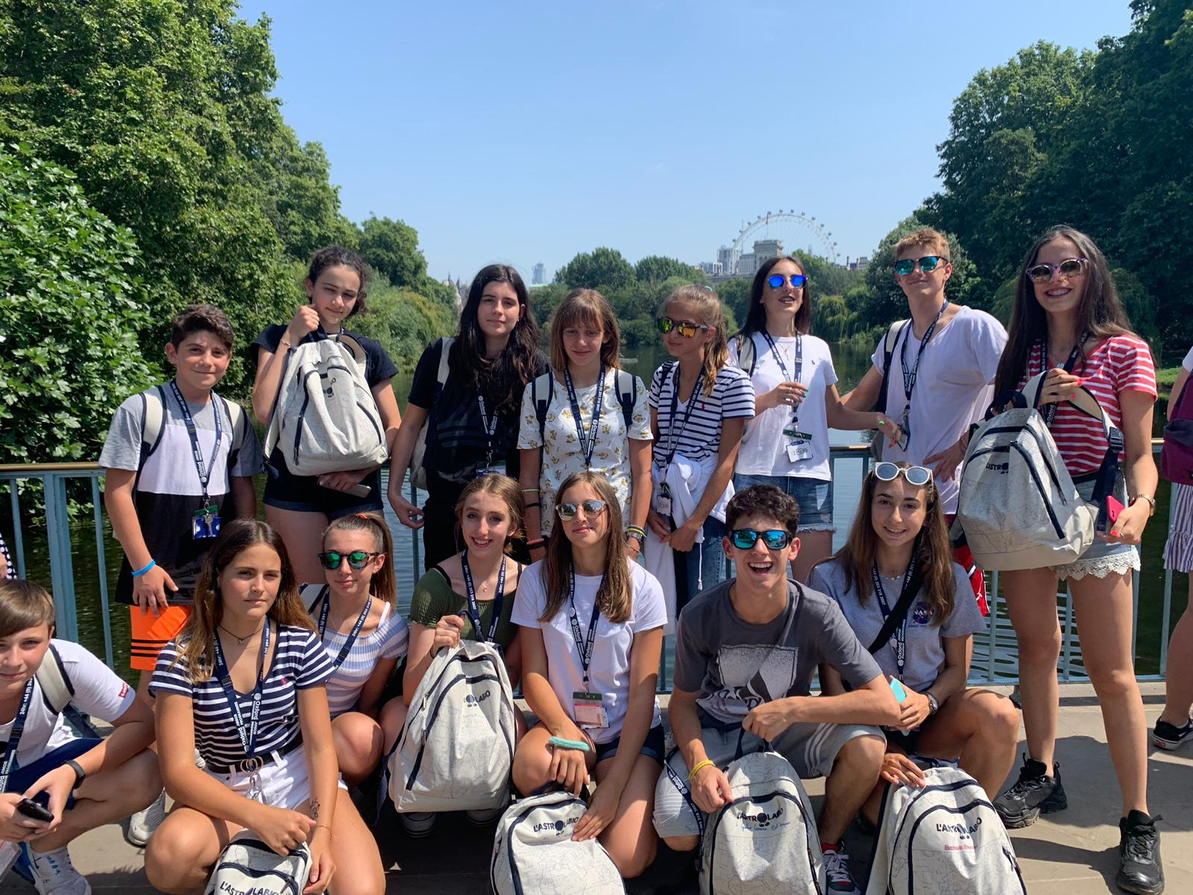
BUON VIAGGIO!

